Slide 1
স্বাগত
সবাইকে

Slide 2
পরিচিতি
মোহাম্মদ আব্দুল মজিদ মিঞা
শ্রেণি – অষ্টম
সহকারি শিক্ষক গণিত
বিষয় – বিজ্ঞান
কামাল বাজার আলিম মাদরাসা
অধ্যায় – নবম
বিশ্বনাথ , সিলেট ।
০১৭২০-৫৬৫২৫২

Slide 3
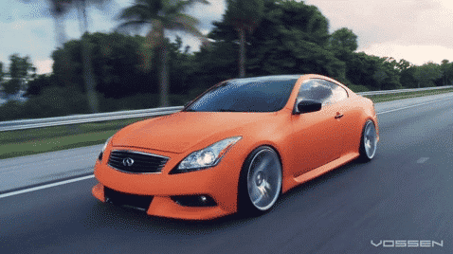
শিক্ষার্থীরা,নিচের ছবিটি লক্ষ কর ।
গাড়ি চলে সড়ক পথে ।

Slide 4
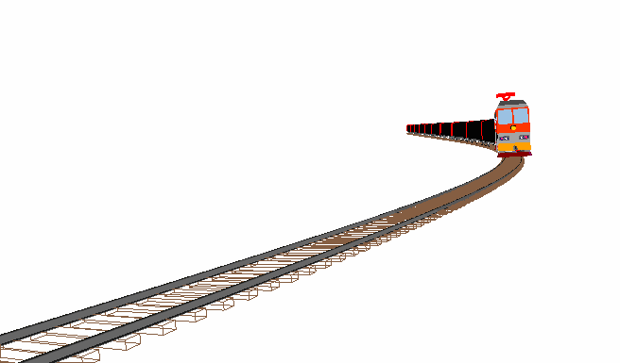
শিক্ষার্থীরা,নিচের ছবিটি লক্ষ কর ।
রেলগাড়ি চলে রেলপথ দিয়ে ।

Slide 5
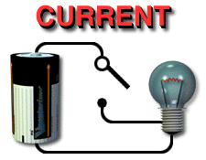
বলতো , কারেন্ট বা তড়িৎ চলার পথকে কি বলে ?
তড়িৎ বর্তনী

Slide 6
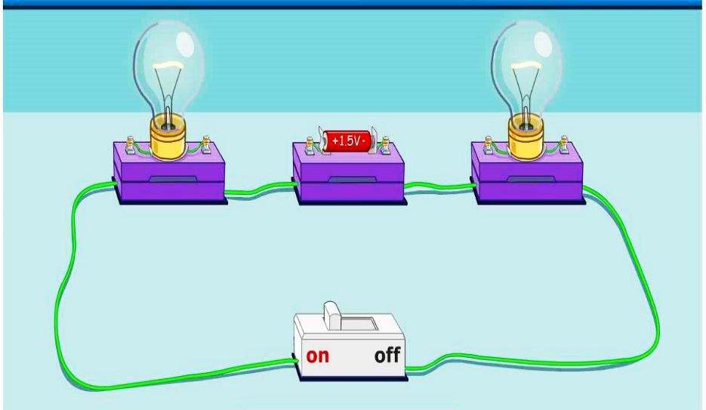
আজকের আলোচ্য পাঠ – তড়িৎ বর্তনী

Slide 7
শিখনফল
এই পাঠ শেষে শিক্ষার্থীরা ...
তড়িৎ বর্তনী কী তা বলতে পারবে ,
তড়িৎ বর্তনীতে তড়িৎ প্রবাহের পরিমাণ নির্ণয় করতে পারবে ,
তড়িৎ বর্তনীতে ফিউজ এর প্রয়োজনীয়তা ব্যাখ্যা করতে পারবে ।
তড়িৎ বর্তনীর প্রকারভেদ বর্ণনা করতে পারবে ,

Slide 8
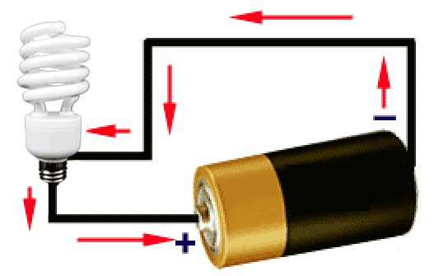
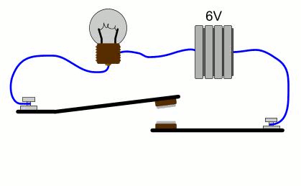
নিচের ছবিগুলো মনোযোগ সহকারে লক্ষ কর ।
সুইচ
তড়িৎ বর্তনী
বাল্ব
তড়িৎ উৎস
তড়িৎ প্রবাহ চলার সম্পুর্ণ পথকে তড়িৎ বর্তনী বলে । তড়িৎ উৎসের দুই প্রান্তকে তড়িৎ যন্ত্র ( বাল্ব, সুইচ ও তার ) বা উপকরণের সাথে যুক্ত করলেই একটি তড়িৎ বর্তনী তৈরী হয় । তড়িৎ বর্তনীটি চাবি বা সুইচের সাহায্যে বন্ধ করা বা খোলা যায় ।

Slide 9
একক কাজ
৫ মিনিট
তড়িৎ বর্তনী কী ব্যাখ্যা কর ?

Slide 10
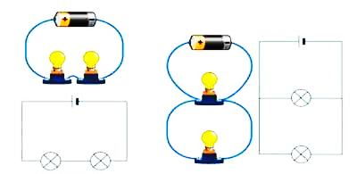
নিচের ছবিগুলো মনোযোগ সহকারে লক্ষ কর ।
সমান্তরাল বর্তনী
শ্রেণি বর্তনী
বলতো, চিত্রে বর্তনীগুলো কত রকমের ?
তড়িৎ বর্তনীকে দুই ভাগে ভাগ করা যায় ।
চিত্রে বর্তনীগুলো দুই রকমের ।

Slide 11
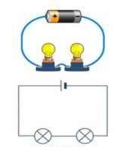
নিচের তড়িৎ বর্তনীর সংযোগটি মনোযোগ সহকারে লক্ষ কর ।
শ্রেণি বর্তনী
যে বর্তনীতে তড়িৎযন্ত্র বা উপকরণসমুহ এমনভাবে সংযুক্ত করা হয় যেন প্রথমটির এক প্রান্তের সাথে দ্বিতীয়টির এক প্রান্ত , দ্বিতীয়টির অপর প্রান্তের সাথে তৃতীয়টির এক প্রান্ত এবং এভাবে সব কয়টি পর্যায়ক্রমে সাজানো থাকে , তবে সেই সংযোগকে সিরিজ বা অনুক্রম বা শ্রেণি বর্তনী বলে । শ্রেণিসংযোগে একই তড়িৎ প্রবাহ দুটি বাল্বের মধ্য দিয়ে প্রবাহিত হয় । ফলে একটি বাল্ব যত উজ্জ্বলভাবে জ্বলতো দুটি বাল্ব শ্রেণিসংযোগ দেওয়ায় তার চেয়ে কম উজ্জ্বলভাবে জ্বলবে । আবার যদি কোনো একটি বাল্ব নষ্ট হয়ে যায় তবে সমস্ত বর্তনীর তড়িৎ প্রবাহ বন্ধ হয়ে যাবে ।

Slide 12
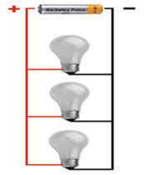
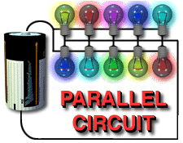
নিচের তড়িৎ বর্তনীর সংযোগটি মনোযোগ সহকারে লক্ষ কর ।
সমান্তরাল বর্তনী
যে বর্তনীতে তড়িৎযন্ত্র বা উপকরণসমুহ এমনভাবে সংযুক্ত থাকে যে সব কয়টির এক প্রান্ত একটি সাধারণ বিন্দুতে এবং অপর প্রান্তগুলো অপর একটি সাধারণ বিন্দুতে সংযুক্ত হয় তবে সেই সংযোগকে সমান্তরাল বর্তনী বলে । সমান্তরাল সংযোগে প্রত্যেকটি সংযোগের মধ্য দিয়ে ভিন্ন ভিন্ন তড়িৎ প্রবাহিত হয় কিন্তু প্রত্যেকটির দুই বিন্দুর বিভব পার্থক্য একই থাকে । ফলে একটি বাল্ব নষ্ট হয়ে গেলেও বর্তনীর তড়িৎ প্রবাহ স্বাভাবিক থাকে এবং প্রত্যেকটি বাল্বই সমান উজ্জ্বলভাবে জ্বলবে ।

Slide 13
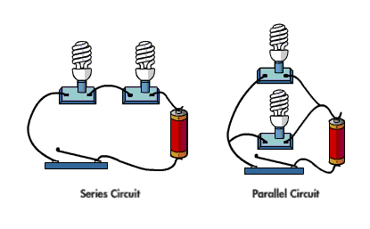
৮ মিনিট
জোড়ায় কাজ
চিত্রে তড়িৎ বর্তনী দুটির পার্থক্য কী কী ?

Slide 14
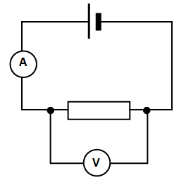
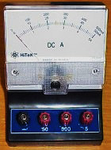
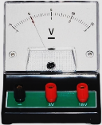
নিচের চিত্রটি লক্ষ কর ।
অ্যামিটার
তড়িৎউৎস
বাল্ব
ভোল্টমিটার
অ্যামিটার একটি বৈদ্যুতিক যন্ত্র । যার সাহায্যে বর্তনীর তড়িৎ প্রবাহ সরাসরি অ্যাম্পিয়ার এককে পরিমাপ করা যায় । অ্যামিটার বর্তনীর সাথে শ্রেণি সংযোগে যুক্ত থাকে । তড়িৎ রোধের মতো অ্যামিটারের দুটি সংযোগ প্রান্ত থাকে । একটি প্রান্ত ধনাত্মক যা লাল এবং একটি প্রান্ত ঋনাত্মক যা কালো রঙের ।
ভোল্টমিটার একটি বৈদ্যুতিক যন্ত্র । যার সাহায্যে বর্তনীর যে কোনো দুই বিন্দুর বিভব পার্থক্য সরাসরি ভোল্ট এককে পরিমাপ করা যায় । বর্তনীর যে দুই বিন্দুর বিভব পার্থক্য পরিমাপ করতে হবে ভোল্টমিটারকে সেই দুই বিন্দুর সাথে সমান্তরাল সংযোগে যুক্ত করতে হয় । তড়িৎ রোধের মতো ভোল্টমিটারের দুটি সংযোগ প্রান্ত থাকে । একটি প্রান্ত ধনাত্মক যা লাল এবং একটি প্রান্ত ঋনাত্মক যা কালো রঙের ।

Slide 15
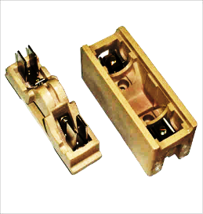
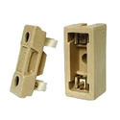
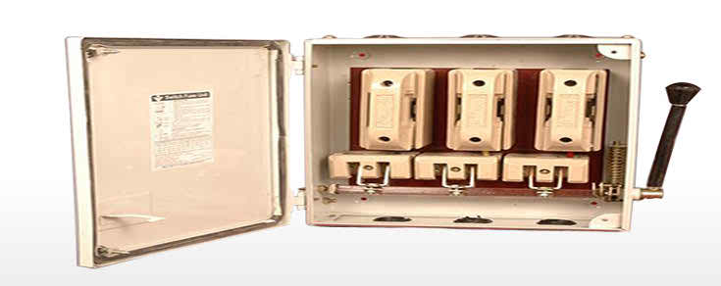
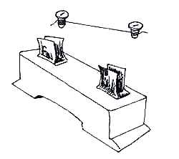
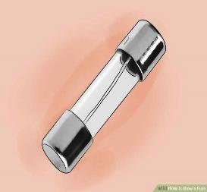
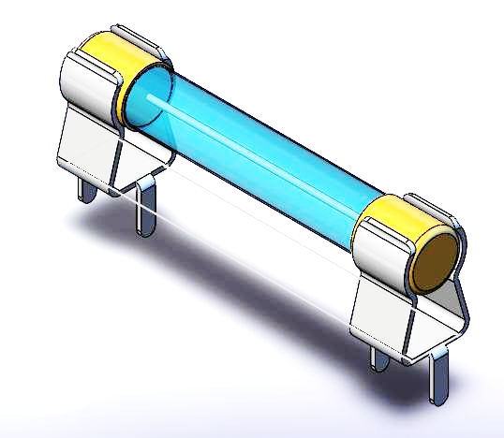
এ ছবিগুলোর সবই ফিউজে ব্যবহৃত উপকরণ ।
প্রিয় শিক্ষার্থীরা, এসো আমরা কিছু ছবি দেখি ।

Slide 16
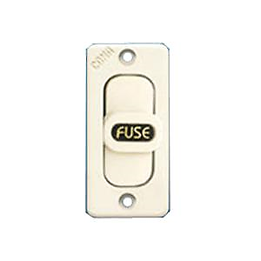
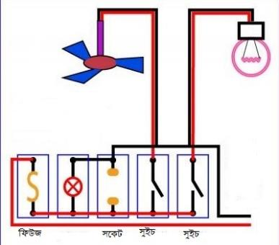
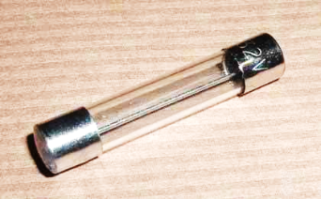
আমরা দৈনন্দিন জীবনে যেসব তড়িৎ যন্ত্রপাতি ব্যবহার করি সেগুলোর মধ্য দিয়ে একটি নির্দিষ্ট মাত্রার চেয়ে বেশি তড়িৎ প্রবাহিত হলে তা নষ্ট হয়ে যায় । আবার তড়িৎ বর্তনীতে কোনো কারণে অতিরিক্ত তড়িৎ প্রবাহিত হলে তা থেকে বাসা-বাড়িতে আগুন লেগে যেতে পারে । এ ধরনের বৈদ্যুতিক দুর্ঘটনা এড়ানোর জন্য বর্তনীতে এক ধরনের বিশেষ ব্যবস্থা নেওয়া হয় । এই বিশেষ ব্যবস্থাই হলো ফিউজ তার ব্যবহার করা । ফিউজ হলো টিন ও সীসার একটি সংকর ধাতুর তৈরী সরু তার । বর্তনীতে ফিউজ তার ব্যবহার করলে নির্দিষ্ট মাত্রা অতিরিক্ত তড়িৎ প্রবাহিত হলেই ফিউজ তারটি গলে যায় । ফলে বর্তনীতে তড়িৎ প্রবাহ বিচ্ছিন্ন হয়ে যায় । বর্তনীতে ফিউজ শ্রেণি সংযোগ করতে হয় ।

Slide 17
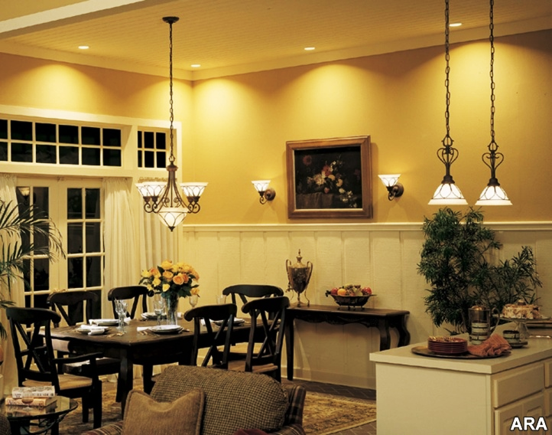
৭ মিনিট
দলগত কাজ
বাসা-বাড়িতে ফিউজ ব্যবহারের সুবিধা কী ব্যাখ্যা কর ।

Slide 18
মূল্যায়ন
১. তড়িৎ বর্তনীর তড়িৎ প্রবাহের পরিমাণ কি দিয়ে নির্ণয় করা হয় ?
ক. ফিউজ
খ. টেস্টার
গ.ভোল্টমিটার
ঘ.অ্যামিটার
২. তড়িৎ প্রবাহের একক কী ?
ক. ভোল্ট
খ.কুলম্ব
গ. অ্যাম্পিয়ার
ঘ.ওহম
৩. ফিউজ এর কাজ হলো -
i) বৈদ্যুতিক দুর্ঘটনা এড়ানো
ii) বর্তনীতে তড়িৎ প্রবাহ বৃদ্ধি করা
iii) তড়িৎ যন্ত্রপাতিকে সুরক্ষা দেওয়া
নিচের কোনটি সঠিক?
ক. i, ii
খ. i, iii
গ. ii, iii
ঘ. i, ii, iii

Slide 19
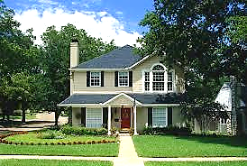
বাড়ির কাজ
অ্যামিটার ও ভোল্টমিটারের কাজ ব্যাখা কর ।

Slide 20
ধন্যবাদ
সবাইকে

